Slide 1
Sisteme de partide

Slide 2
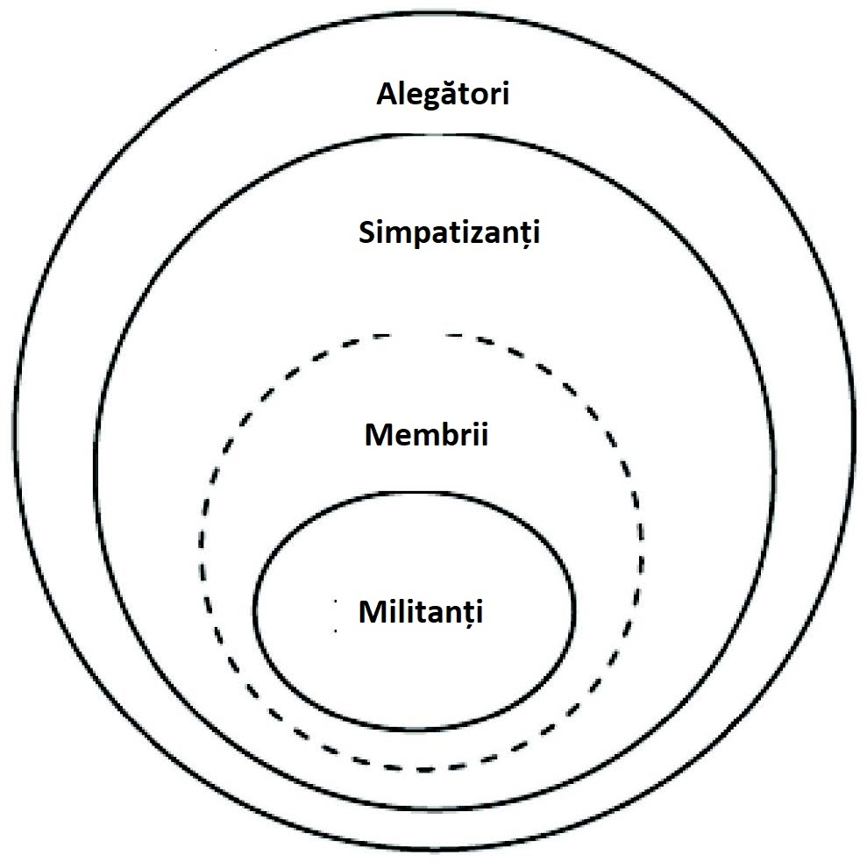
Forme de afiliere partidistă – Modelul Duverger

Slide 3
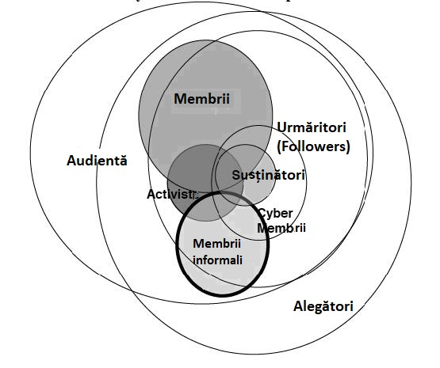
Forme de afiliere partidistă – Modelul Scarrow

Slide 4
Modele de partide și caracteristicile lor
Tip de partide Caracteristici | Partide de cadre | Partide de masă | Partide catch-all | Partide cartel
Perioada | Secolul al XIX-lea | 1880-1960 | 1945 - | 1970 -
Grad de includere socio-politică | Sufragiu cenzitar | Sufragiu universal progresiv | Sufragiu universal | Sufragiu universal
Nivel de redistribuție a resurselor publice | Foarte restrâns | Relativ restrâns | Puțin restrâns | Relativ difuz
Obiective principale de politici | Distribuția privilegiilor | Transformare socială | Ameliorarea nivelului de trai | Politica ca profesie
Baza competiției partidiste | Statutul | Reprezentarea | Eficacitatea politicilor | Managementul și eficacitatea
Competiția politică | Controlată | Mobilizarea electorală | Competiție | Restrânsă
Resursele financiare ale partidelor | Contracte personale | Contribuții ale membrilor | Contribuții diverse | Subsidii de stat

Slide 5
Unipartidismul
Sistemul de partide în care un singur partid politic este relevant electoral și poate forma singur guvernul.
Tipuri de unipartidism:
  Unipartidism în sisteme politice competitive
  Unipartidism în sisteme politice necompetitive
    Unipartidism autoritar
    Unipartidism totalitar
      Cu partid unic – URSS, România
      Cu partide remorcă – Polonia, Bulgaria

Slide 6
Bipartidismul
În cadrul regimurilor democratice, bipartidismul este o variantă particulară a multipartidismului în care:
  Două partide obțin în mod regulat și alternativ majorități absolute în Parlament, ceea ce le permite să guverneze și să se succedă la formarea guvernului - bipartidism perfect;
  Două partide obțin în mod regulat și alternativ majoritatea relativă a voturilor și majoritatea absolută a locurilor, ajungând astfel la guvernare – bipartidism imperfect
  Sistemul de vot în alegerile legislative și prezidențiale (în special votul majoritar absolut) contribuie puternic la o bipolarizare a exprimării votului politic.
  „Votul util” imune majorității alegătorilor să acorde votul candidatului susceptibil de a le reprezenta cel mai bine punctul de vedere, dar și considerat că ar avea cele mai mari șanse de a câștiga în fața celorlalți candidați din cursă.

Slide 7
Tipuri de bipartidism
Bipartidism perfect absolut – două partide politice obțin cel puțin 90% din voturi și peste 95% din mandate – cazul american
Bipartidism perfect relativ – două partide politice obțin cel puțin 70% din voturi și peste 80% din mandate, unul formând guvernul – cazul britanic
Bipartidism imperfect bipolarizat – două partide obțin împreună cel puțin 70% din voturi și 80% din mandate, guvern fiind format în jurul partidului pivot, favorizat de sistemul electoral absolut – cazul francez
Bipartidismul imperfect cu două partide și jumătate – două partide obțin minium 70% din voturi și 80% din mandate, dar sistemul electoral proporțional împiedică formarea majorității absolute, guvernul formându-se prin coalizarea primului partid cu cel de-al treilea, mult mai mic, dar esențial în vederea obținerii majorității – cazul german

Slide 8
Multipartidism
Un sistem de partide în mai mult de două partide relevante electoral participe la alegeri și la guvernare.
  Multipartidism moderat - fragmentare partizană medie, polarizare ideologică medie, competiție politică orientată spre centru – cazul portughez;
  Multipartidism polarizat - fragmentare partizană puternică, polarizare ideologică puternică, competiție politică centrifugă și influența electorală și politică a unor partide extremiste – cazul olandez;
  Multipartidism segmentat - puternică fragmentare partizană, cel puțin două subculturi subzistă în cadrul societății - cazul belgian;
  Multipartidism cu partid dominant - principalul partid politic se distanțează la cel puțin 5% de următorul clasat, și obține între 25% și 35% din voturi și cel puțin 30% din mandate – cazul italian în prima republică;
  Multipartidism cu partid predominant - principalul partid politic se distanțează la cel puțin 15% de următorul clasat, și obține între 35% și 45% din voturi și cel puțin 40% din mandate, dar niciodată 50% - cazul romanesc în 2000 și 2016.

